Slide 1

目录
01
研究概述
02
需求分析
03
概要设计
04
系统实现
05
总结
Notes:
我们按照研究概述、需求分析、概要设计、系统实现及总结的议程具体进行说明

Slide 2

01. 研究概述
Notes:
首先是研究概述，主要说明选题的背景，意义及相关的研究现状

Slide 3
研究背景
需求分析
概要设计
系统实现
总结
应用广泛
任务调度系统在企业中有广泛的应用
系统特点
任务执行需要处理大量数据、运行耗时长、资源消耗多
企业需求
企业去IOE/云部署，机器配置较低
Notes:
任务调度系统是企业应用中不可获取的一个系统，
其第一个特点是应用广泛，一般在企业应用系统中，或多或少都会有相关的调度模块或者模块
例如：
金融行业的清算跑批需求（成交数据-->清算数据-->交收数据-->持仓数据），数据仓库的ETL调度，甚至在一些小公司的任务活动结果统计
2.任务调度一般需要处理大量数据，互联网+时代背景下数据激增
这种特点带来传统的解决方式，是通过采购高性能的大型服务器来解决。
3.企业云部署，去IOE，机器配置较低—与传统的系统特点矛盾，传统的调度工具需要运行在性能较高的机器上面
待来的问题！

Slide 4
研究意义
需求分析
概要设计
系统实现
总结
将繁重且消耗计算资源的任务通过可扩展可分片的调度方式分配到廉价集群设备上进行调度执行，提升调度系统的整体工作效率。实现在廉价的软硬件上能够运行计算能力要求更高的任务调度工作。
廉价/云设备中运行
减少企业采购成本
降低系统使用门槛
提升调度整体效率
Notes:
降低系统使用门槛
减少企业采购成本
创业初期公司：技术方案选型的时候，可以直接使用云虚拟机部署
大型企业：免去昂贵的大型机采购成本，并降低由于大型机技术垄断造成的维护成本开支

Slide 5
研究现状
需求分析
概要设计
系统实现
总结
ETL Administrator
(Teradata天睿公司)
搭载Teradata数据库上面 不便于集群部署
存在调度干扰问题 不支持数据分片
Noah运维平台
(百度)
内网使用 不支持任务依赖关系
不支持任务分片
Quartz/Cron
其他
不支持集群部署 不支持任务依赖关系
无可配置化页面 在调度干扰问题
Notes:
从目前市场上面应用比较多的进行介绍：
1.ETL工具，以Teradata为例子，
主要问题：调度干扰，集群部署，数据分片，通信安全，界面化操作

Slide 6
02. 需求分析
Notes:
基于上述的研究现状，对课题系统提出如下需求：

Slide 7
研究概述
需求分析
概要设计
系统实现
总结
解决调度干扰
界面操作管理
支持数据分片
.
平台接口开放
可视化配置
调度过程监控
调度过程预警
调度人工干预
支持集群部署
其他
Notes:
其他：有序执行，权限管理

Slide 8
03. 概要设计
Notes:
基于如上需求目标，我提出如下实现方案，首先概要设计

Slide 9
研究概述
需求分析
部署架构
系统实现
总结
应用服务器
调度模块
通信
应用服务器
执行模块
Notes:
首先是解决调度干扰问题：我们采用的是调度模块和执行模块分离的架构方式，在这里我们称为Client-Agent架构。
在这个结构基础上面，系统的部署结构如右图。Xxxx部署介绍
Client-Agent架构的具体应用结构是怎么样的呢，我们看应用结构说明

Slide 10
研究概述
需求分析
应用结构
系统实现
总结
调度模块（集群）
执行模块（集群）
注册子模块
任务注册
登记、
分组、
生命周期管理
执行框架
任务触发
触发机制
通信模块
执行回调
任务切面
业务系统/执行脚本
专注逻辑实现
调度子模块
依赖检测
触发管理
依赖管理
Notes:
注册模块的作用是：任务发现注册登记
调度子模块：有序调度，任务分片
在这个应用结构下，我们对应用分层进行说明。

Slide 11
研究概述
需求分析
系统层次
系统实现
总结
管理平台操作界面
执行模块（集群）
微服务接口
脚本执行
RPC调用
HTTP
通信模块
HTTP
TCP
RPC
调度模块
查询查看
配置修改
重启回溯
管理控制层
过程预警
调度触发
调度依赖
任务执行
调度自检
任务执行层
任务注册
任务分组
任务登记
生命周期管理
任务注册层
Notes:
从层次的下方往上看，
首先是核心调度模块---注册层
针对这个层次划分，系统的功能划分如下：

Slide 12
研究概述
需求分析
功能模块
系统实现
总结
Notes:
调度模块、通信模块、执行模块说明：
通信模块：主要用于调度模块和执行模块的信息交互，系统设计成平台的方式，所以通信方式，我们设计成提供对外API调用接口的方式来实现

Slide 13
研究概述
需求分析
通信接口
系统实现
总结

Slide 14
04. 系统实现
Notes:
基于上述系统概要设计，我们根据概要设计中的的层次分块说明系统的具体实现

Slide 15
研究概述
需求分析
概要设计
调度模块
总结
通过将Quartz组件任务配置的数据化、Quartz主键任务运行时状态的数据化，并将数据化数据存储到一系列的表结构中，然后通过对表中数据在Quartz运行过程中的关键调度节点增加同步锁的方式，实现调度模块的可集群特性
Notes:
首先是调度模块的集群实现：xxx
集群环境下任务的具体执行时序图如下

Slide 16
研究概述
需求分析
概要设计
调度模块
总结
Notes:
一个任务调度分成两个阶段，第一个阶段获取根据触发器获取待执行任务，第二阶段根据获取的执行任务触发执行操作。
在通过数据库悲观锁，实现集群环境下的服务竞争问题

Slide 17
研究概述
需求分析
概要设计
调度模块
总结
Notes:
任务分片，分片参数设置，

Slide 18
研究概述
需求分析
概要设计
调度模块
总结
时钟
定时
循环
任务A1
任务事件
任务B1
任务C1
其他
事件
任务A2
触发
依赖
Notes:
触发依赖
触发方式：1.定时，2.循环（15分钟），3外部事件（实时逻辑触发），4.任务事件
调度模块的核心结构如上，后面是基于调度模块的管理平台子模块详细设计

Slide 19

研究概述
需求分析
概要设计
调度模块
总结
控制器
DispathServlet
请求发送给处理器
处理器
Controller
发送请求
响应返回
返回ModelAndView
返回视图
渲染视图
模型返回
业务处理
视图
View
模型
Model
Notes:
管理台提供了一个基于B/S架构的界面展现，系统采用的是SpringMVC框架来实现，

Slide 20
研究概述
需求分析
概要设计
调度模块
总结
<<Interface>>
DataMapping
ref
Service
IOC
implement
implement
IOC
MysqlDataMapping
OracleDataMapping
invoke
调用方
Notes:
调度模块：管理台以及注册子模块使用的ORM框架

Slide 21
研究概述
需求分析
概要设计
通信模块
总结
调度模块
执行模块
负载均衡
负载均衡
调度模块
HTTP
执行模块
调度模块
执行模块
调度模块
执行模块
负载均衡
TCP
调度模块
执行模块
调度模块
执行模块
Notes:
通信模块系统提供了HTTP的方式接入和TCP方式的接入，区别在于如下
HTTP是无状态会话，通过Nginx完成负载均衡
TCP会维持住会话，通过调度模块的执行数据库来实现负载均衡

Slide 22
研究概述
需求分析
概要设计
执行模块
总结
业务系统语言处理
切面
执行框架
调度模块
脚本任务执行
Notes:
执行模块，提供系统安装包，自动化接入

Slide 23
05. 总结

Slide 24
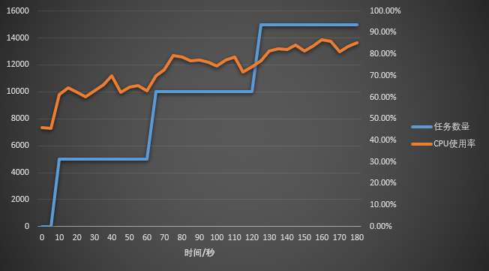
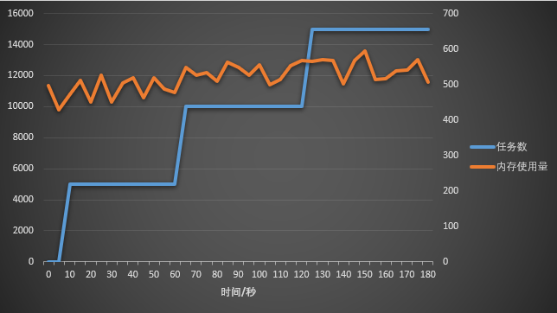
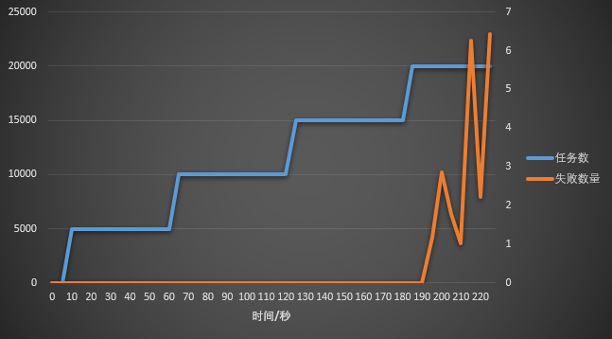
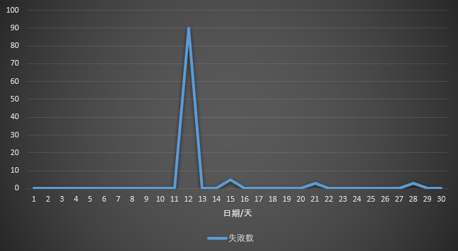
研究概述
需求分析
概要设计
系统实现
总结
压测CPU
压测内存
负载测试
稳定性测试
Notes:
“CPU使用率测试结果图”，随着任务并发调度数的增长，CPU使用率层线性增长，当测试集群环境调度15000个任务时，CPU使用率接近90%
“内存使用量测试结果图”，随着任务并发调度数的增长，内存使用量基本保持不变，任务调度对内存的占用情况影响较小。
“任务失败数测试结果表”，随着任务数量的线性增加（每60秒增加5000个调度任务），测试集群下能够支撑同时稳定并发调度15000个任务，当任务超过15000个数量后，开始出现任务调度失败的情况。负载测试可得系统稳定运行的并发为15000个任务同时调度。
“稳定性测试结果图”，系统在同时并发15000个调度任务时，在第12天、第15天、第21天、第28天存在部分调度任务失败的情况，经对失败原因进行分析，主要失败原因是由于网络波动的情况，存在任务调度不通造成的任务调度失败。排除网络问题后，系统能够长时间在高并发的情况下稳定运行。
总结：

Slide 25
研究概述
需求分析
概要设计
系统实现
总结
优势
待改进
Client-Agent架构成本低廉
调度模块与执行模块独立互不干扰
调度模块/执行模块可集群部署
支持数据分片
任务有序执行
接入便捷
支持更多类型的服务调用

Slide 26
研究概述
需求分析
概要设计
系统实现
总结
发展方向
云SAAS服务
Thank you
Notes:
由于本人能力有限，论述过程中还存在很多的问题，请答辩老师提出宝贵的意见。陈述完毕，谢谢！

